Slide 1
Correlazione tra sistema visivo e squilibrio muscolare orofacciale
Serena Delbono

Slide 2
SALUTE: "stato di completo benessere fisico, psichico e sociale e non semplice assenza di malattia"
INTERDISCIPLINARIETÀ

Slide 3
SISTEMA TONICO POSTURALE
Consente all'uomo la gestione delle sue masse nello spazio, sia in posizione statica che in movimento, adattandosi ai continui cambiamenti ambientali
INPUT:
esterocettori e propriocettori
CENTRI SUPERIORI
OUTPUT:
effettori (nuclei cranici oculomotori, midollo spinale)

Slide 4
VIA OCULOCEFALOGIRA
ASCENDENTE:
recettori paradontali delle arcate superiori e dello spot palatino → Nucleo mesencefalico del Trigemino → Nuclei III, IV, VI nervo cranico
DISCENDENTE:
recettori paradontali delle arcate superiori, muscoli masticatori, ATM e muscoli oculomotori → Nucleo mesencefalico del Trigemino → Nucleo Accessorio Spinale → XI nervo cranico → Trapezio superiore e SCM

Slide 5
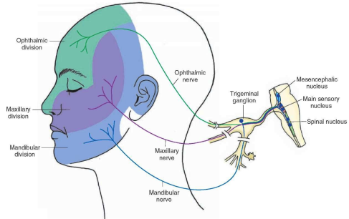
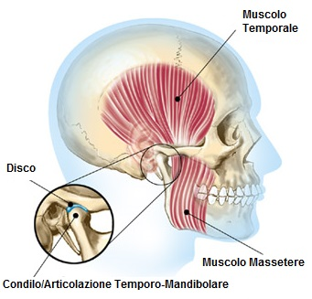
SQUILIBRIO MUSCOLARE OROFACCIALE
Disfunzioni della deglutizione e ad ATM interferiscono con il sistema visivo (e viceversa) inducendo un adattamento della postura.

Slide 6
STUDIO SU CORRELAZIONE TRA SISTEMA STOMATOGNATICO E OCULOMOTORE NEL DETERMINISMO DELLA POSTURA (Cuccia et al, 2009)
SISTEMA STOMATOGNATICO:
comprende la respirazione, fonazione, suzione, deglutizione e masticazione.
MATERIALI E METODI: 22 soggetti con disturbi alla propriocezione muscolare extra-oculare
(6 difetti di convergenza, 5 eteroforie, 11 strabismo).
Valutazione: tipo malocclusione con esame intraorale e tipo di difetto oculare con test convergenza e cover test.

Slide 7
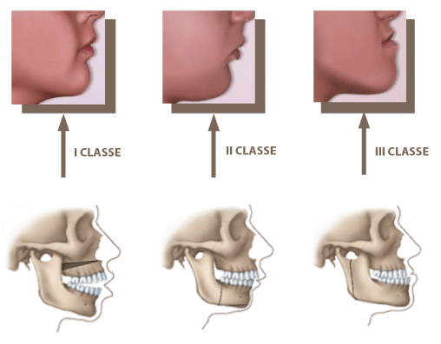
CLASSI DENTALI

Slide 8
RISULTATI

Slide 9
RISULTATI

Slide 10
RISULTATI

Slide 11
CONCLUSIONI:
Interazione sia neurofisiologica che neuromuscolare tra apparati stomatognatico, oculomotore e il sistema posturale. Sia la postura in toto che la postura testa-collo sono interessate da alterazione dei difetti degli assi visivi. Il difetto occlusale potrebbe ripercuotersi sul sistema motorio e quindi sul sistema oculomotore e difetti primari dell’occhio potrebbero ripercuotersi sull’apparato stomatognatico.

Slide 12
STUDIO SU ASSOCIAZIONE TRA MALOCCLUSIONI, POSTURA ERRATA E PROBLEMI DI CONVERGENZA OCULARE NEI BAMBINI DELLA SCUOLA ELEMENTARE (Silvestrini et al, 2013)
MATERIALI E METODI: 605 bambini sottoposti ad esami:
Odontoiatrico: presenza di cross-bite, deviazione della linea mediana con uno spostamento mandibolare, abitudini viziate e morso profondo o aperto.
Posturologico: osservazione frontale e laterale, durante la flessione del tronco e la deambulazione e annotazione di ogni asimmetria nell’arto inferiore.
Ortottico: dominanza oculare, cover test, test di convergenza e test della corda di Brock.

Slide 13
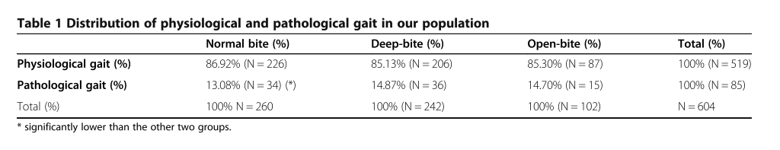
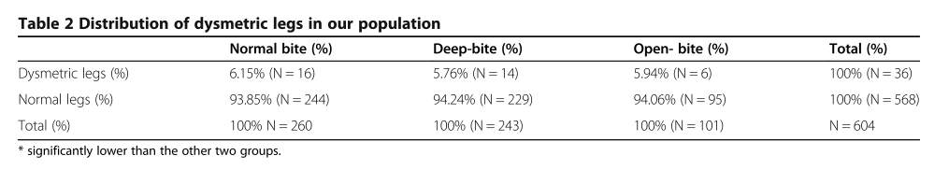
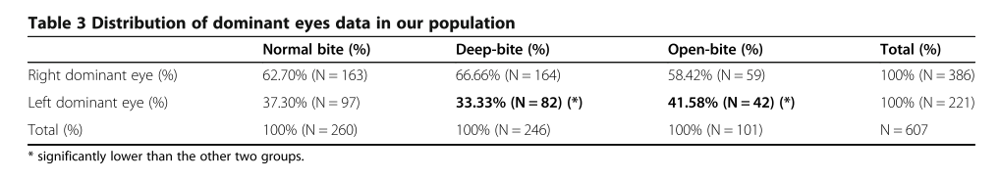
RISULTATI

Slide 14
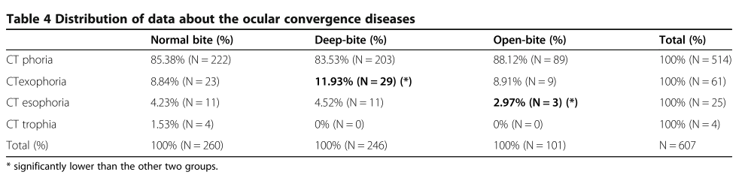
RISULTATI

Slide 15
CONCLUSIONI: Varie problematiche posturali, ortottiche, osteopatiche e occlusali sono risultate frequentemente clinicamente associate. Dunque questi disturbi richiedono una valutazione ed un trattamento di natura multidisciplinare.

Slide 16
Bibliografia:
Sergio Ettore Salteri “Criteri di interdisciplinarietà del trattamento delle sindromi posturali con particolare riguardo al recettore oculare: esperienza personale – IMPATTO SOCIO-ECONOMICO DELLE PATOLOGIE POSTURALI”
Francesco Fanottoli http://www.francescofanottoli.com/category/optometria/ “Interferenza visiva e postura” (9 aprile 2015)
G.Bilello, D. Caradonna, C. Caradonna, A.M. Cuccia, A. Manzella “Correlazione tra i sistemi stomatognatico e oculomotore nel determinismo della postura” (7 ottobre 2009)
Armando Silvestrini-Biavati, Marco Migliorati, Eleonora Demarziani, Simona Tecco, Piero Silvestrini-Biavati, Antonella Polimeni, Matteo Saccucci “Clinical association between teeth malocclusions, wrong posture and ocular convergence disorders: an epidemiological investigation on primary school children” (2013)
Alice Delbono Tesi di laurea in Logopedia “Correlazione tra Squilibrio Muscolare Orofacciale e disfunzioni di interesse osteopatico: studio su 21 soggetti” (2015)

